Slide 1
Курс «Введение в Linux»
Раздел 2 — удалённая работа, процессы и биоинформатика Иванова Анастасия Сергеевна

Slide 2
Докладчик

Slide 3

Иванова Анастасия Сергеевна
1 курс группа НКАбд-07-25
Российский университет дружбы народов
1132250427@rudn.ru

Slide 4
Вопросы 1-5. Удалённая работа

Slide 5
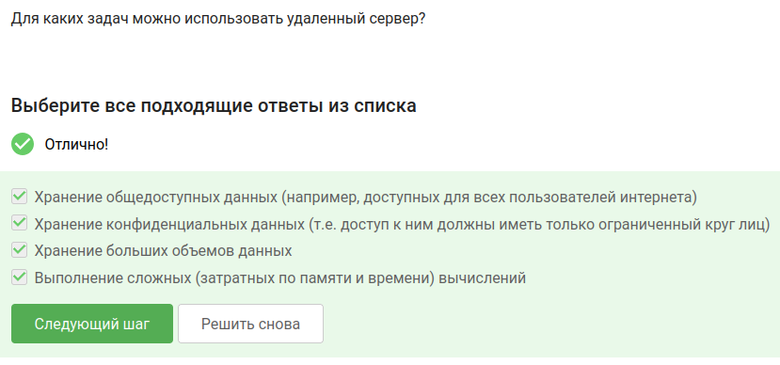
Вопрос 1. Для чего можно использовать удалённый сервер
Ответ: - Хранение конфиденциальных данных - Хранение общедоступных данных - Хранение больших объёмов данных - Выполнение сложных вычислений
Почему так: Удалённый сервер - это компьютер где-то в другом месте. На нём можно хранить любые данные и запускать тяжёлые задачи.
Рисунок 1: Вопрос 1

Slide 6
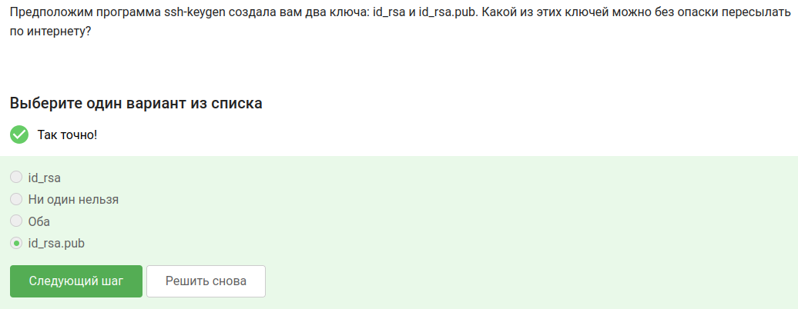
Вопрос 2. Какой SSH-ключ можно пересылать
Ответ: id_rsa.pub
Почему так: Публичный ключ (.pub) можно показывать всем. Приватный ключ (без .pub) должен оставаться только у вас.
Рисунок 2: Вопрос 2

Slide 7
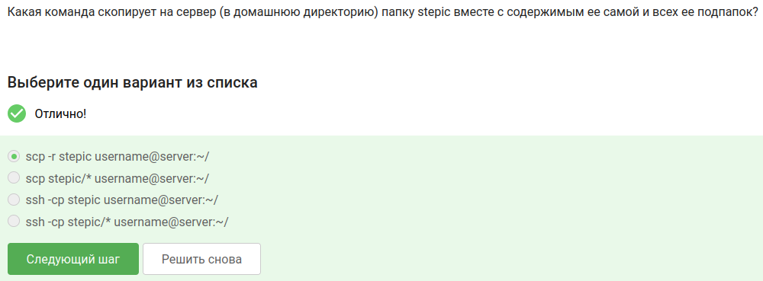
Вопрос 3. Копирование папки на сервер
Ответ: scp -r stepic username@server:~/
Почему так: scp копирует файлы по сети, -r нужна для рекурсивного копирования папок.
Рисунок 3: Вопрос 3

Slide 8
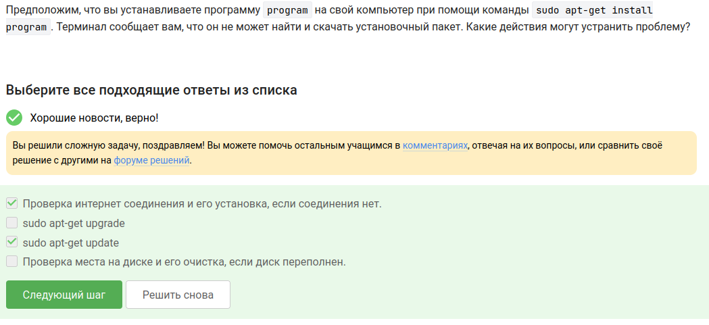
Вопрос 4. Ошибка apt-get install: что делать
Ответ: - Проверить интернет - Использовать update
Почему так: Если нет интернета - неоткуда скачать.
Рисунок 4: Вопрос 4

Slide 9
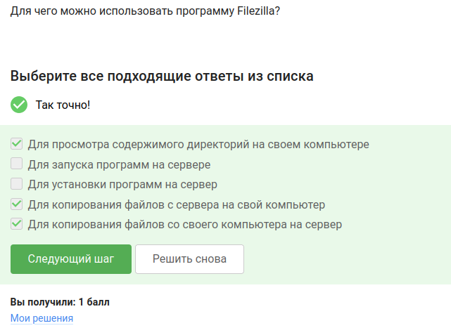
Вопрос 5. Для чего можно использовать Filezilla
Ответ: - Копировать файлы с компьютера на сервер - Копировать файлы с сервера на компьютер - Просматривать содержимое папок на сервере
Почему так: Filezilla - это FTP-клиент. Он умеет смотреть что на сервере и перекидывать файлы туда-обратно.
Рисунок 5: Вопрос 5

Slide 10
Вопросы 6-11. Справка и первые программы

Slide 11
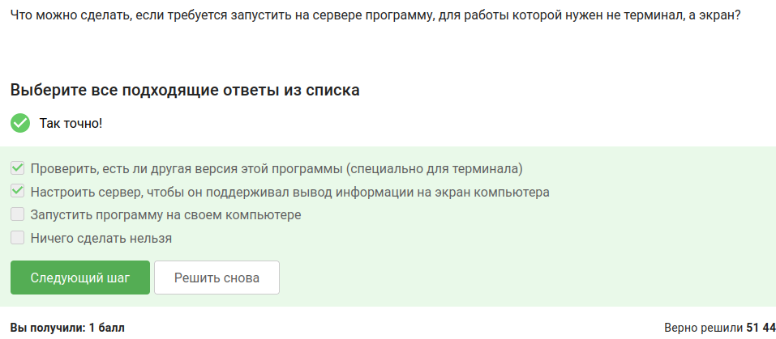
Вопрос 6. Если программе нужен не терминал, а экран
Ответ: - Поискать терминальную версию - Настроитьь сервер
Почему так: Не у всех программ есть консольная версия. Если нет - придётся запускать там, где есть экран, так же проверить сервер.
Рисунок 6: Вопрос 6

Slide 12
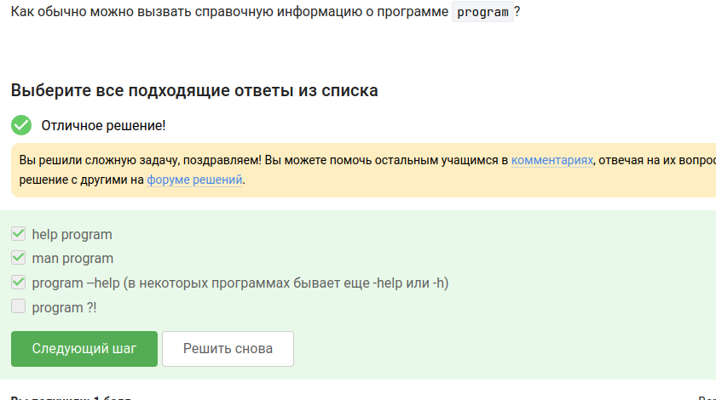
Вопрос 7. Как вызвать справку о программе
Ответ: - help program - man program - program –help
Почему так: Это стандартные способы - man, –help, help.
Рисунок 7: Вопрос 7

Slide 13
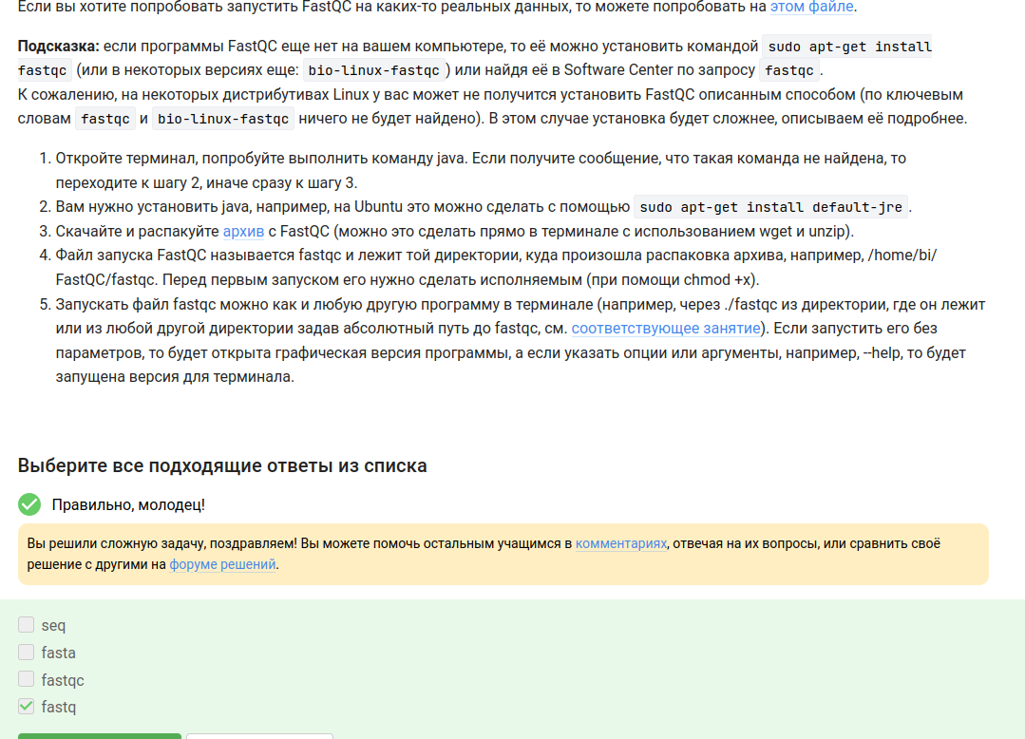
Вопрос 8. Какие форматы данных принимает FastQC
Ответ: fastq
Почему так: FastQC нужен для проверки качества данных секвенирования, а это самые популярные форматы в биоинформатике.
Рисунок 8: Вопрос 8

Slide 14
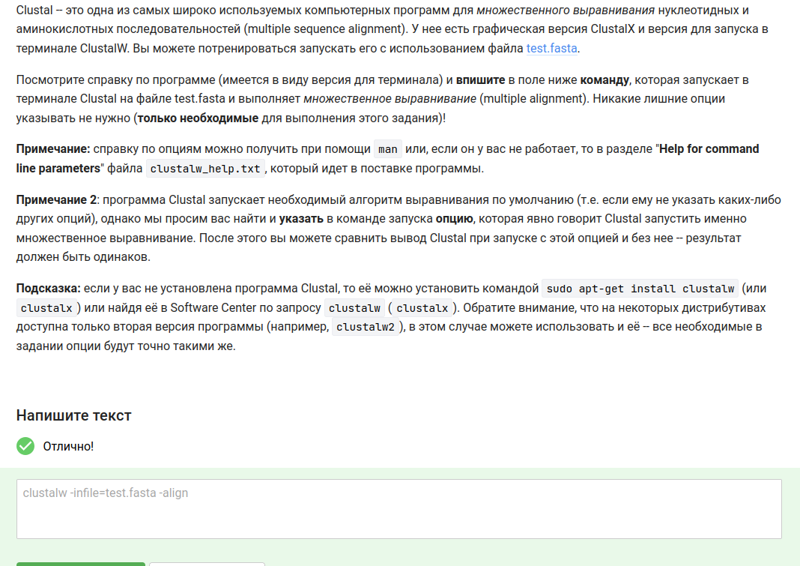
Вопрос 9. Команда для запуска Clustal
Ответ: clustalw -infile=test.fasta -align
Почему так: -infile указывает входной файл, -align явно говорит “делай выравнивание”.
Рисунок 9: Вопрос 9

Slide 15
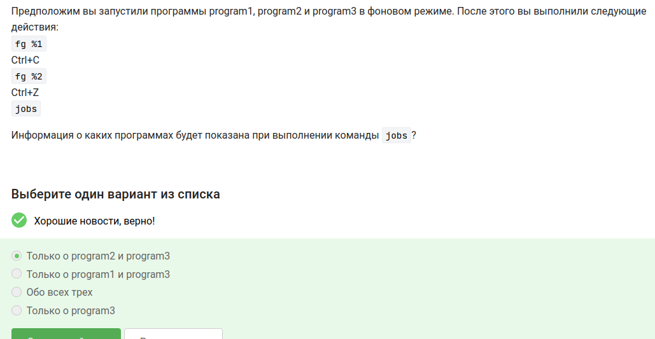
Вопрос 10. После fg, Ctrl+C, fg, Ctrl+Z — что покажет jobs
Ответ: Только о program2 и program3
Почему так: program1 завершили (Ctrl+C), program2 приостановили (Ctrl+Z), program3 остался в фоне.
Рисунок 10: Вопрос 10

Slide 16
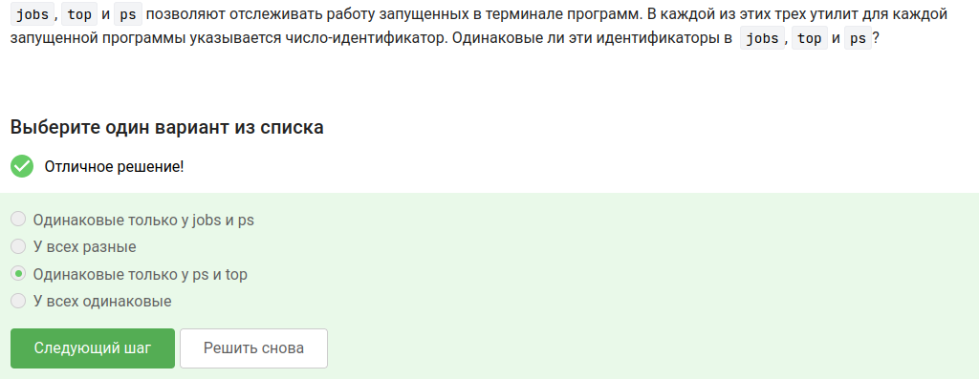
Вопрос 11. Одинаковые ли PID в jobs, top и ps
Ответ: Одинаковые только у ps и top
Почему так: ps и top показывают PID процесса — он одинаков в обеих утилитах. jobs показывает номер задачи (job ID) внутри оболочки, который не совпадает с PID.
Рисунок 11: Вопрос 11

Slide 17
Вопросы 12-16. Управление процессами

Slide 18
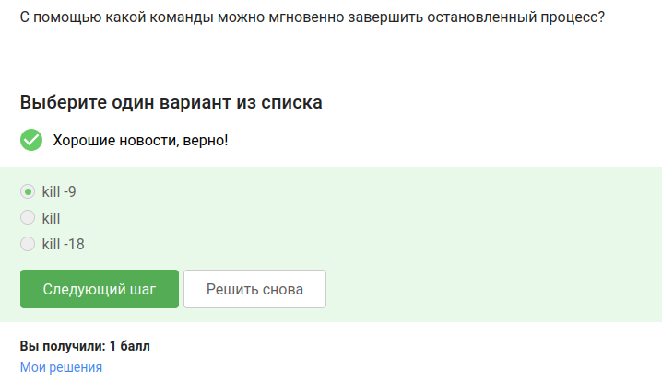
Вопрос 12. Команда для мгновенного завершения процесса
Ответ: kill -9
Почему так: kill -9 отправляет сигнал SIGKILL, который нельзя перехватить или проигнорировать.
Рисунок 12: Вопрос 12

Slide 19
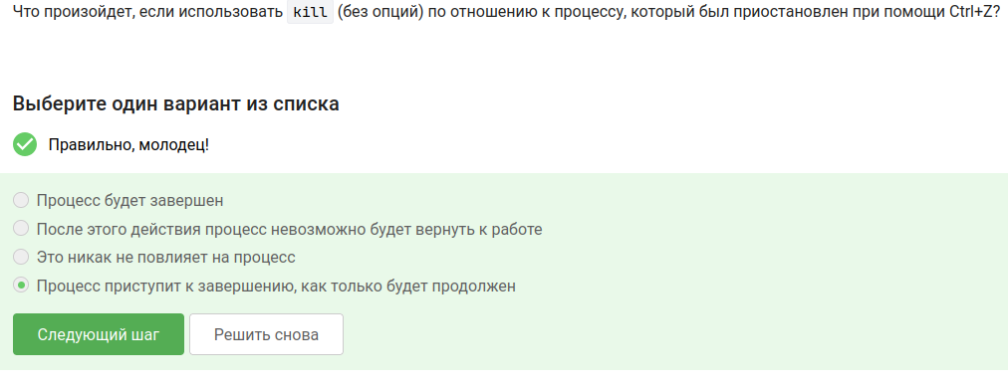
Вопрос 13. kill (без опций) для приостановленного процесса
Ответ: Процесс завершится, когда его продолжат
Почему так: Пока процесс стоит (приостановлен), сигнал до него не доходит. Как только он продолжит работу (fg или bg), сигнал сработает.
Рисунок 13: Вопрос 13

Slide 20
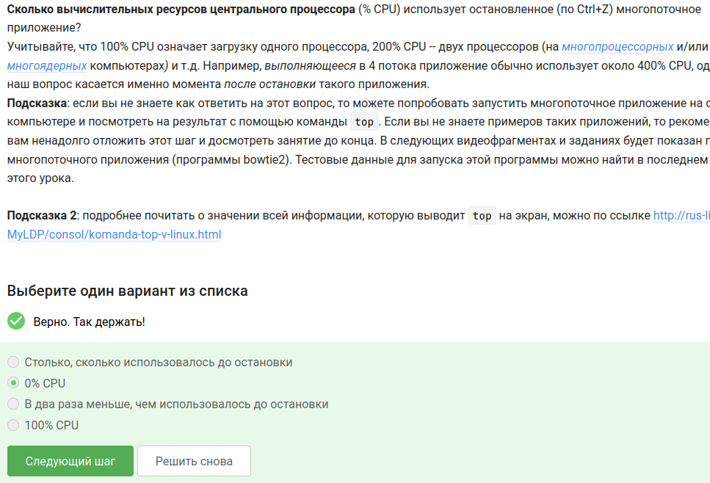
Вопрос 14. Сколько CPU использует остановленный процесс
Ответ: 0% CPU
Почему так: Остановленный процесс не выполняется, он просто висит в памяти.
Рисунок 14: Вопрос 14

Slide 21
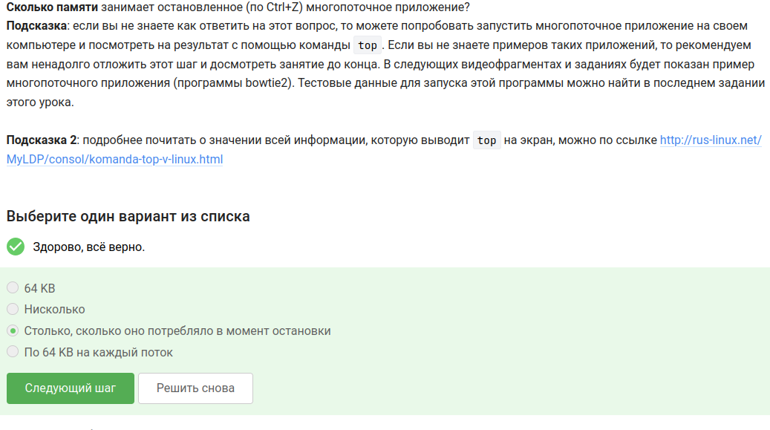
Вопрос 15. Сколько памяти занимает остановленный процесс
Ответ: Столько же, сколько занимал в момент остановки
Почему так: Память не освобождается при остановке, только при полном завершении.
Рисунок 15: Вопрос 15

Slide 22
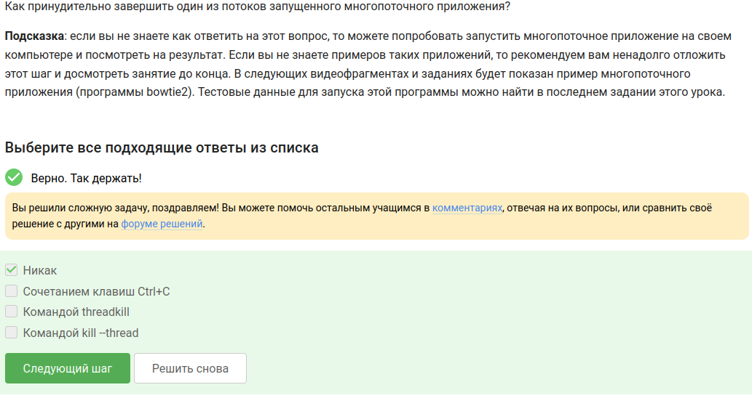
Вопрос 16. Как завершить один поток многопоточного приложения
Ответ: Никак
Почему так: В Linux нельзя завершить отдельный поток, только весь процесс целиком.
Рисунок 16: Вопрос 16

Slide 23
Вопросы 17-18. Bowtie2

Slide 24
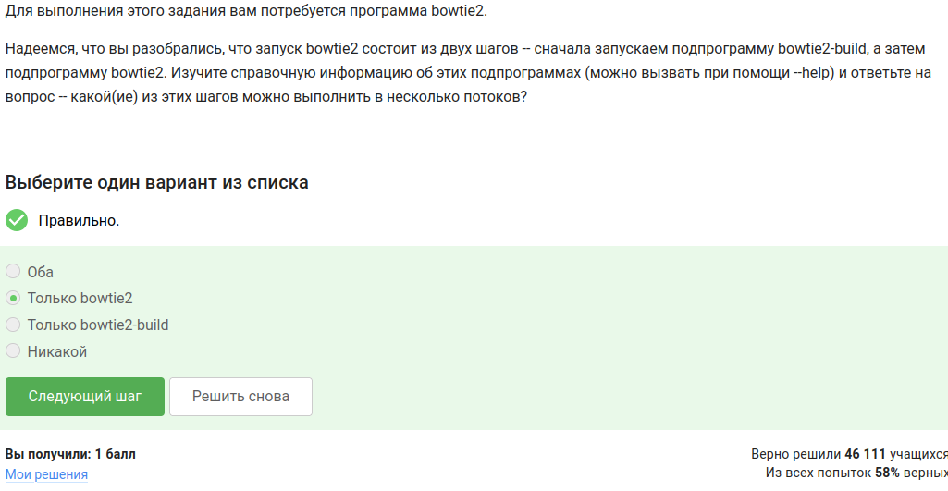
Вопрос 17. Какой шаг bowtie2 можно делать в несколько потоков
Ответ: Только bowtie2
Почему так: Выравнивание (bowtie2) хорошо параллелится, а построение индекса (bowtie2-build) традиционно однопоточное.
Рисунок 17: Вопрос 17

Slide 25
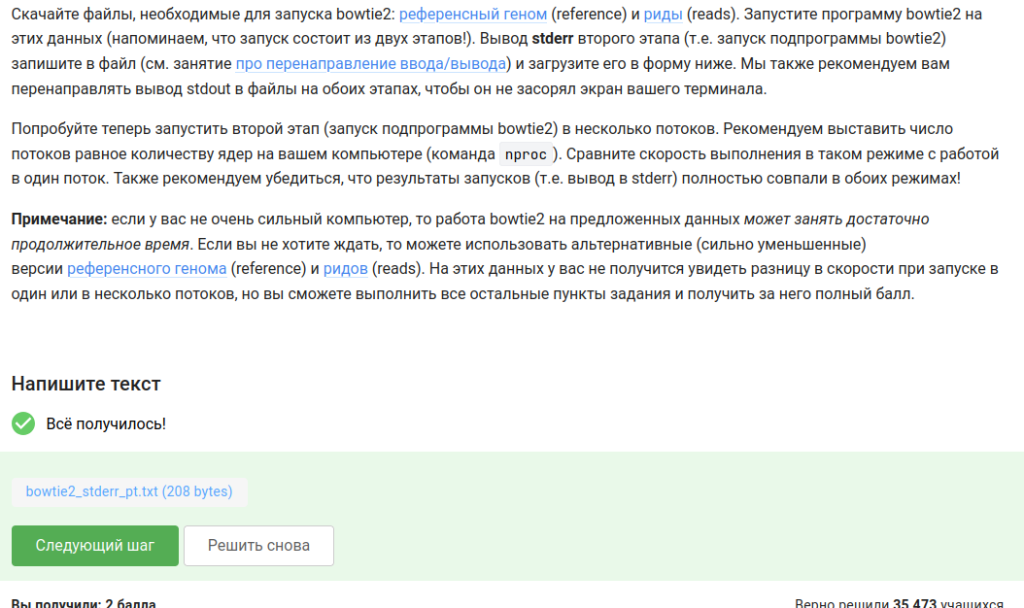
Вопрос 18. Bowtie2 — stderr многопоточного запуска
Ответ: Файл bowtie2_stderr_pt.txt
Почему так: Я запустила bowtie2 с опцией -p $(nproc) (многопоточный режим), сохранила вывод ошибок через 2> и загрузила полученный файл.
Рисунок 18: Вопрос 18

Slide 26
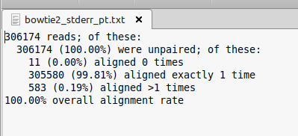
Вопрос 18. Bowtie2 — stderr многопоточного запуска
Рисунок 19: Вопрос 18 продолжение

Slide 27
Вопросы 19-23. Tmux

Slide 28
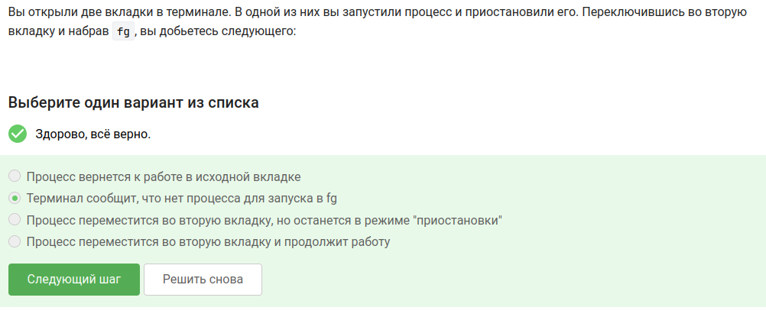
Вопрос 19. tmux: последняя вкладка и exit
Ответ: tmux завершит работу
Почему так: Если закрыть последнюю вкладку, сессия tmux заканчивается.
Рисунок 20: Вопрос 19

Slide 29
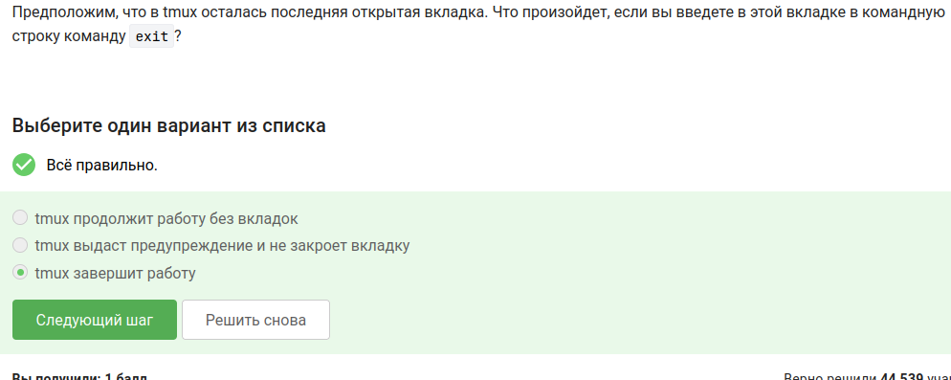
Вопрос 19. tmux: последняя вкладка и exit
Рисунок 21: Вопрос 19 продолжение

Slide 30
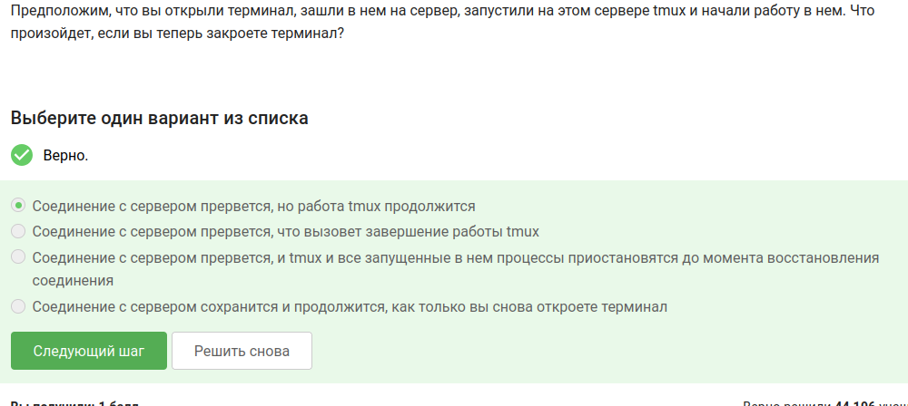
Вопрос 20. Закрытие терминала с запущенным tmux на сервере
Ответ: Соединение прервётся, но tmux продолжит работу
Почему так: В этом и смысл tmux - сессия остаётся на сервере, даже если отвалился SSH.
Рисунок 22: Вопрос 20

Slide 31
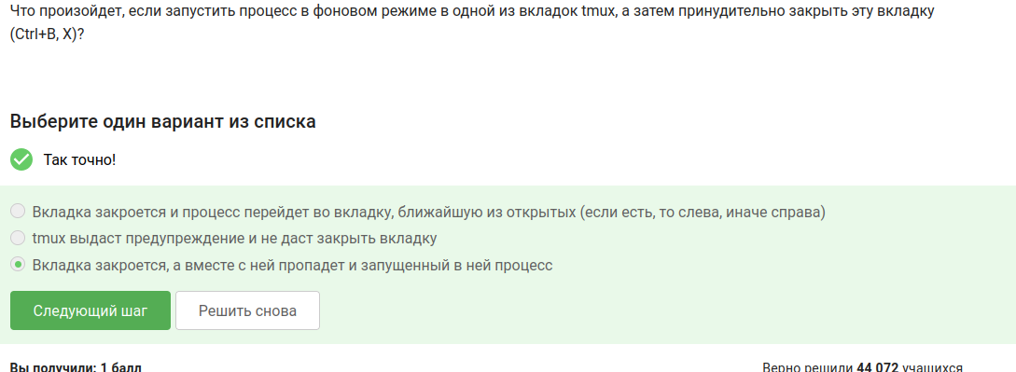
Вопрос 21. Фоновый процесс в tmux и закрытие вкладки
Ответ: Вкладка и процесс закроются
Почему так: Всё, что запущено внутри вкладки, умирает вместе с вкладкой.
Рисунок 23: Вопрос 21

Slide 32
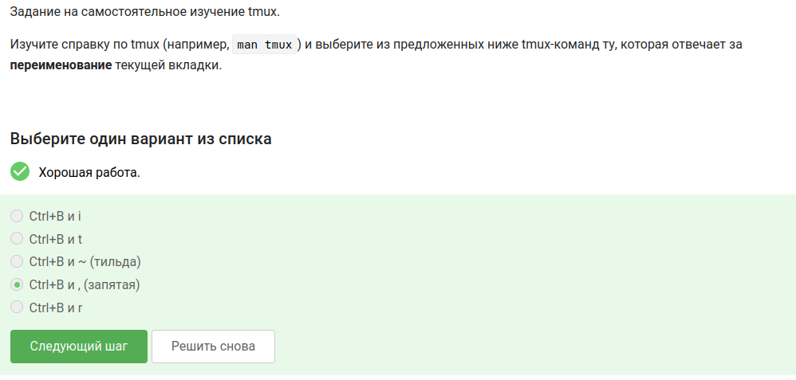
Вопрос 22. Переименование вкладки в tmux
Ответ: Ctrl+B и , (запятая)
Почему так: Стандартное сочетание - префикс Ctrl+B, потом запятая.
Рисунок 24: Вопрос 22

Slide 33
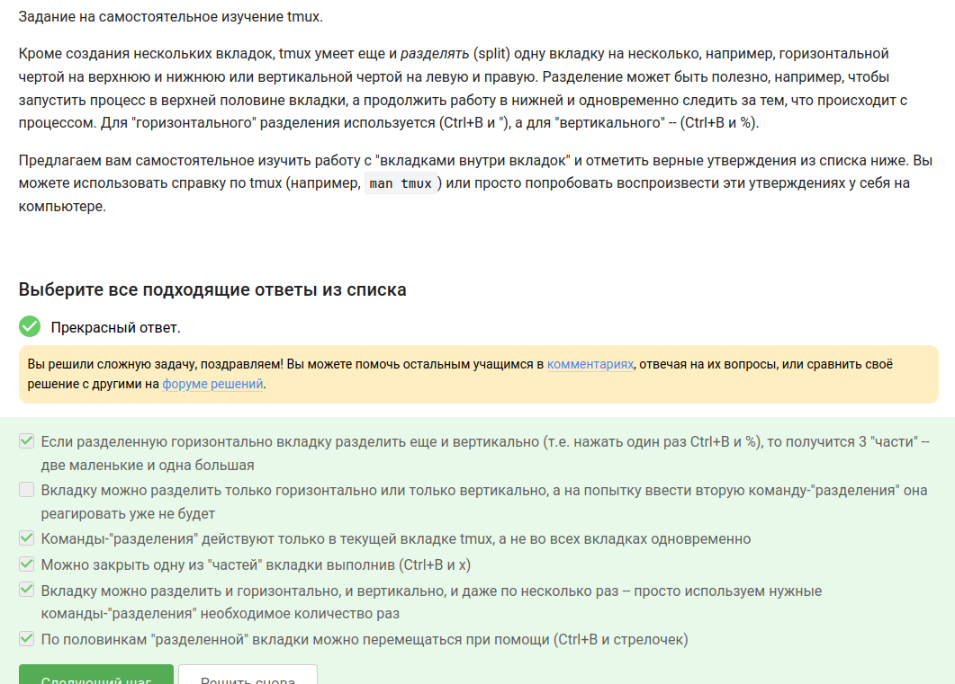
Вопрос 23. Разделение вкладок в tmux — верные утверждения
Ответ: - Вкладку можно делить и горизонтально, и вертикально, и много раз - Разделение работает только в текущей вкладке - Можно закрыть одну из частей (Ctrl+B и x) - Если набрать exit в одной из частей, закроется вся вкладка
Почему так: Я сама пробовала в tmux. Ctrl+B ” - горизонтальное разделение, Ctrl+B % - вертикальное. Ctrl+B x закрывает одну панель, exit в любой панели - всю вкладку.
Рисунок 25: Вопрос 23

Slide 34
Выводы

Slide 35
Что я научилась делать
Работать с удалёнными серверами (SSH, scp, Filezilla)
Управлять процессами (kill, fg, bg, jobs)
Пользоваться tmux (вкладки, разделение, сессии)
Устанавливать и запускать биоинформатические программы (FastQC, Clustal, bowtie2)
Запускать bowtie2 в многопоточном режиме
Все задания второго раздела выполнены.

